Slide 1

PHP

Slide 2

PHP itu …
Merupakan singkatan recursive dari PHP : Hypertext Prepocessor
Pertama kali dibuat oleh Rasmus Lerdorf pada tahun 1994.
Setiap satu statement (perintah) biasanya diakhiri dengan titik-koma (;)
CASE SENSITIVE untuk nama identifier yang dibuat oleh user (variable, konstanta, fungsi dll), namun TIDAK CASE SENSITIVE untuk identifier built-in dari PHP

Slide 3
Penulisan Script PHP
Harus diapit oleh …
<? dan ?> atau
<?php dan ?> atau
<script language=”php”> dan </script> atau
<% dan %>

Slide 4


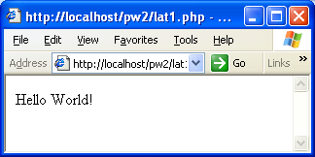
Hello World!

Slide 5
Integrasi PHP - HTML
Contoh soal : <html>
<head>
<title> Contoh</title>
</head>
<body>
<?php
echo “ Hai, saya dari script PHP ! “;
?>
</body>
</html>

Slide 6
Variabel
Digunakan untuk menyimpan sebuah value, data atau informasi
Nama variabel diawali dengan tanda $
Panjang tidak terbatas
Setelah tanda $ diawali oleh huruf atau under-scrore (_). Karakter berikutnya bisa terdiri dari huruf, angka, dan karakter tertentu yang diperbolehkan (karakter ASCII dari 127 – 255).
Bersifat case-sensitive.
Tidak perlu dideklarasikan.
Tidak boleh mengandung spasi.

Slide 7
Tipe Data
boolean
integer
float
string
array
object
resource
NULL
Programmer pada dasarnya tidak perlu mendefinisikan tipe data

Slide 8
PHP Language Basics
Hello World!: An Example (cont.)
<script language=“PHP”> $hello = “Hello”; $world = “World!”; print $hello . $world </script>

Slide 9
PHP Language Basics
Constants, Data Types and Variables
Data types
Integers, doubles and strings
isValid = true; // Boolean
25 // Integer
3.14 // Double
‘Four’ // String
“Total value” // Another string

Slide 10
PHP Language Basics
Constants, Data Types and Variables
Data types
Strings and type conversion
$street = 123;
$street = $street . “ Main Street”;
$city = ‘Naperville’; $state = ‘IL’;
$address = $street;
$address = $address . NL . “$city, $state”;
$number = $address + 1; // $number equals 124

Slide 11
Konstanta
Konstanta merupakan variabel konstan yang nilainya tidak berubah-ubah.
Menggunakan fungsi define()

Slide 12
Konstanta
Constants, Data Types and Variables
Constants define a string or numeric value
Constants do not begin with a dollar sign
Examples:
define(“COMPANY”, “Acme Enterprises”);
define(“YELLOW”, “#FFFF00”);
define(“PI”, 3.14);
define(“NL”, “<br>\n”);
print(“Company name: “ . COMPANY . NL);

Slide 13
Operator
Aritmatika
+
-
*
/
%

Slide 14
Operator
Aritmatika
Penugasan
=

Slide 15
Operator
Aritmatika
Penugasan
Bitwise
&
|
^
~
<<
>>

Slide 16
Operator
Aritmatika
Penugasan
Bitwise
Perbandingan
==
===
!=
<>
!==
<
>
<=
>=

Slide 17
Operator
Aritmatika
Penugasan
Bitwise
Perbandingan
Logika
and, &&, or, ||, xor, !

Slide 18
Operator
Aritmatika
Penugasan
Bitwise
Perbandingan
Logika
String
Penggabungan → .

Slide 19
Komentar (Remark)
/* … */
//
#

Slide 20
Statement
if, if/elseif
Switch/case
for, while, and do/while loops

Slide 21
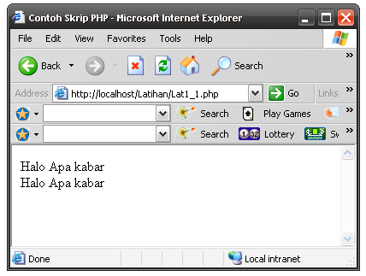
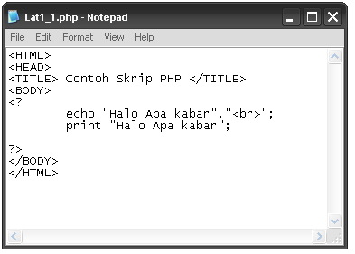
Contoh – Pemprograman PHP
Contoh 1:

Slide 22
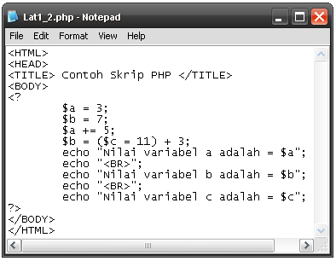
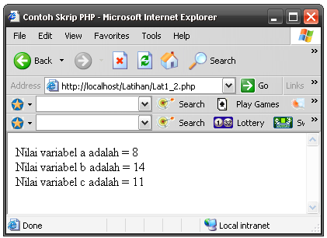
Contoh – Pemprograman PHP
Contoh 2:

Slide 23
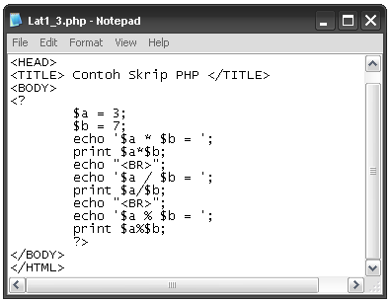
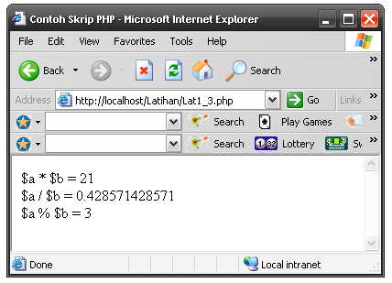
Contoh – Pemprograman PHP
Contoh 3:

Slide 24
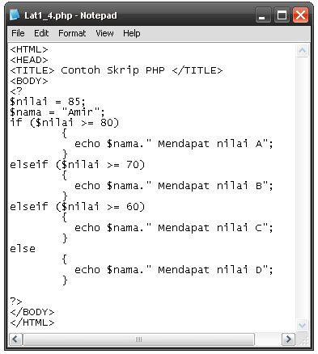
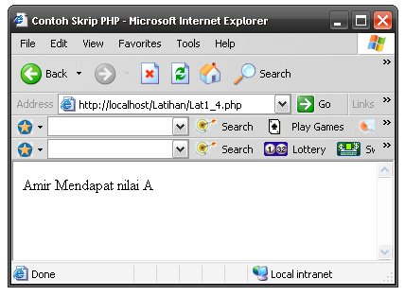
Contoh – Pemprograman PHP
Contoh 4:

Slide 25
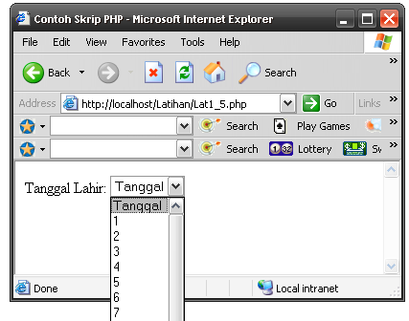
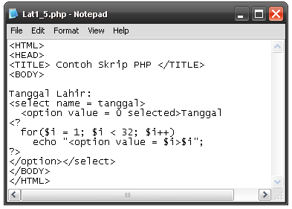
Contoh – Pemprograman PHP
Contoh 5:

Slide 26
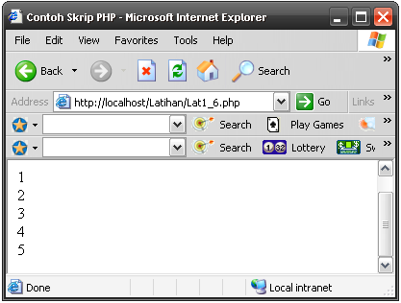
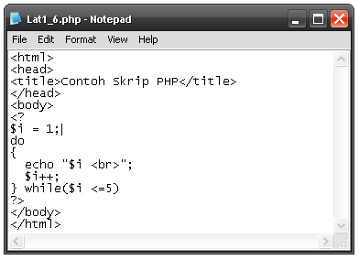
Contoh – Pemprograman PHP
Contoh 6: Perulangan do-while

Slide 27
Koneksi PHP - MySQL
Untuk melakukan koneksi PHP dengan MySQL digunakan perintah: mysql_connect() -> skrip PHP.
Syntak: mysql_connect(“hostname”,”username”,”password”);

Slide 28
Koneksi PHP - MySQL
Setelah terkoneksi, pilihlah database.
Bila database yang diinginkan belum tersedia, buatlah databasenya.
Buatlah tabel, dengan struktur datanya.

Slide 29
Koneksi PHP - MySQL
<?
//Membuat database MySQL
$nama_db = "faruq";
$buat_db = "create database $nama_db";
$sambung = mysql_connect("localhost","root","");
if($sambung){
echo "Koneksi Berhasil";}
else {
echo "Koneksi Gagal";}
$q_db = mysql_query($buat_db);
if($q_db){
echo "<br> Database $nama_db berhasil dibuat";}
else {
echo "<br> Database $nama_db gagal dibuat";}
?>
Koneksi Database

Slide 30
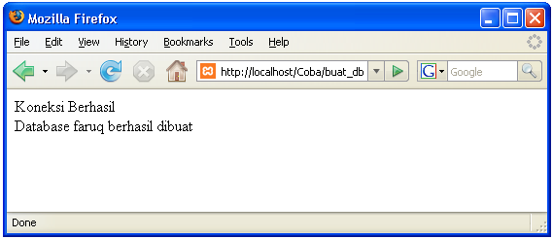
Koneksi PHP - MySQL

